Slide 1

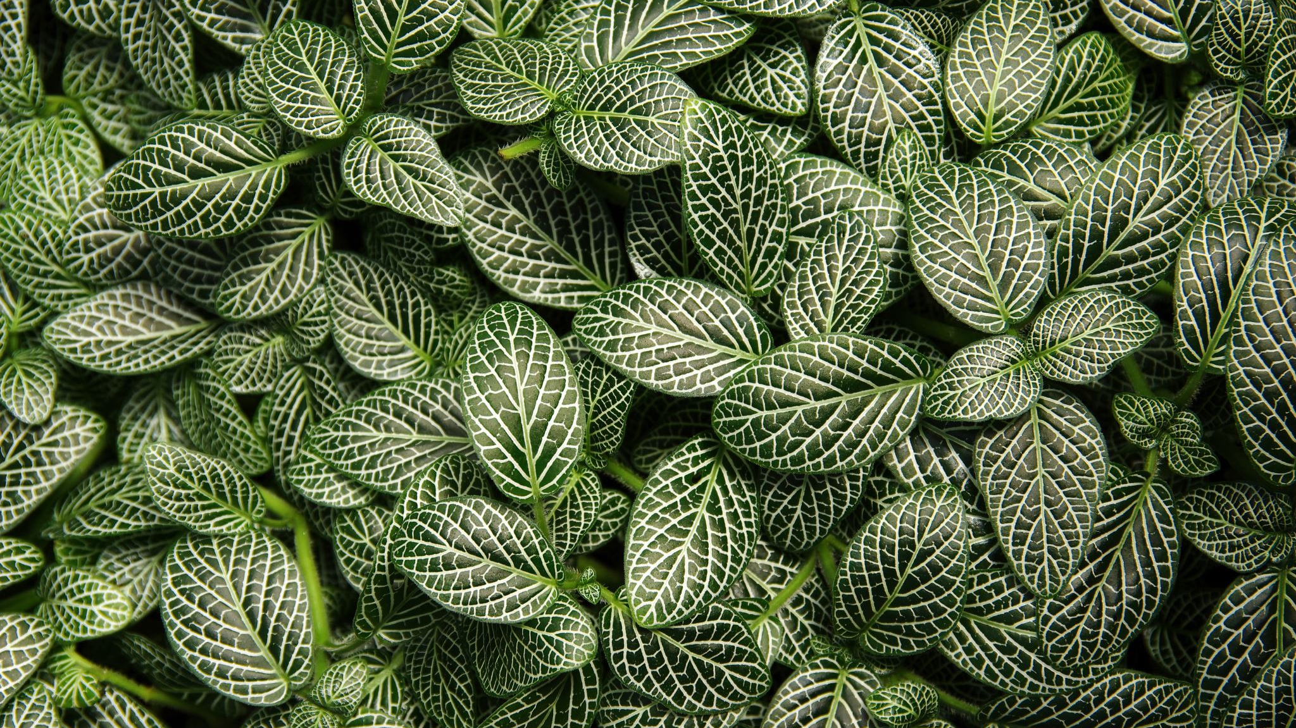
Robot 3 Mobil robot som vanner planter på kjøpesenter
Gruppe 2
Tilla, Eira, Benedicte og Marte

Slide 2
Krav til løsning
Hovedfunksjonen er å vanne planter basert på målt fuktighet i jorden
Skal være mulig å vanne planter i høyden 0.2m til 1.5m
Krav til fart er 0.5 m/s
Må kunne navigere i et kartlagt område
Et eller flere 3D kamera (RealSense D415)
Fuktighetssensor

Slide 3
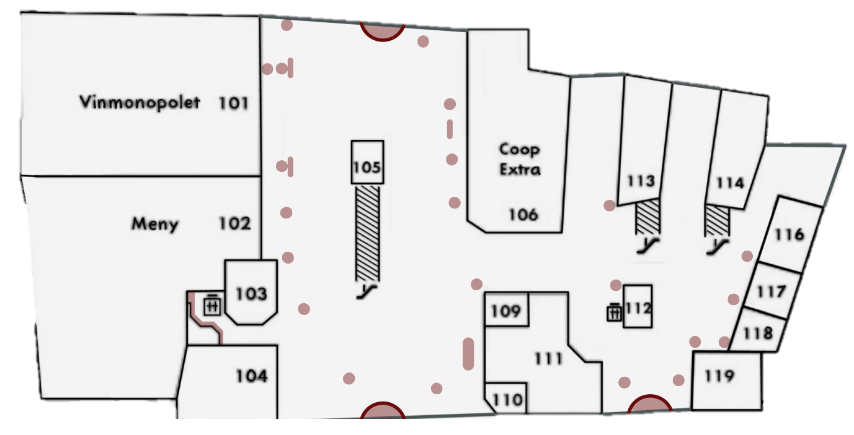
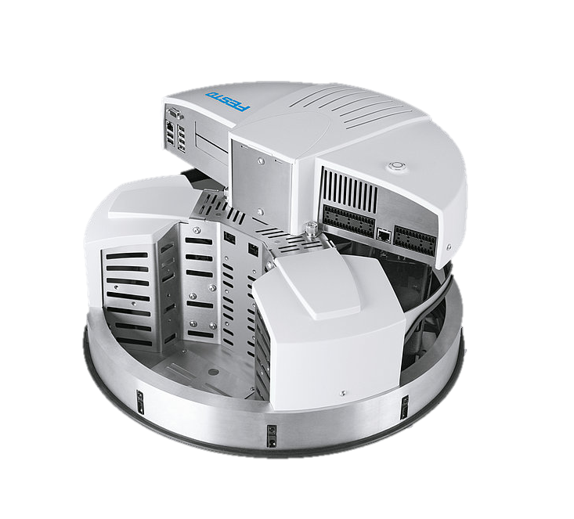
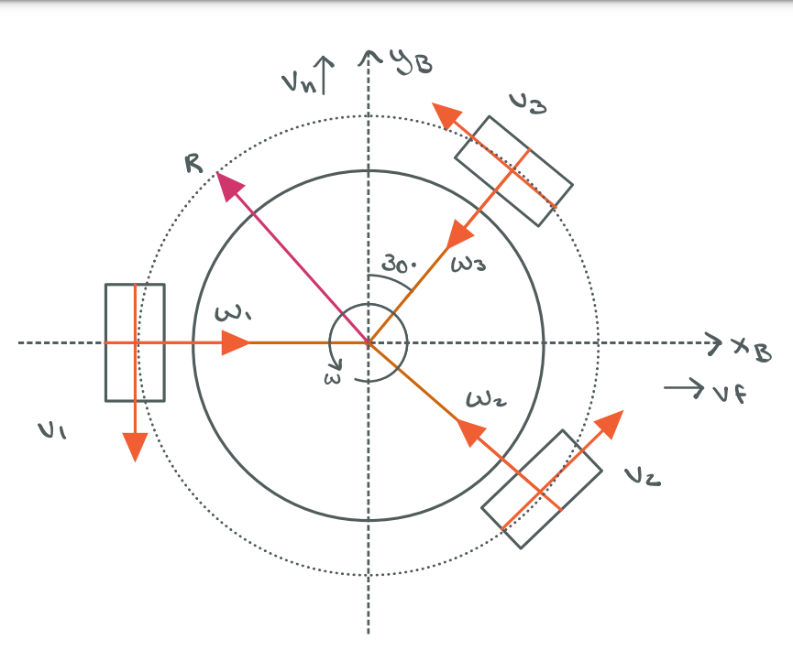
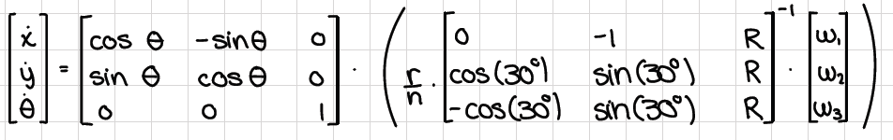
Vår løsning
Miljø
-Første etasje Bergen Storsenter etter stengetid
-Kjente hindringer: Stolper og benker
Valg av robot
Omnidirectional robot
Holonom
Robotino
Diameter 0.45m
Payload 30 kg – 10 kg vanntank
3 omniridirectional hjul
Robotarm (kommer senere)

Slide 4
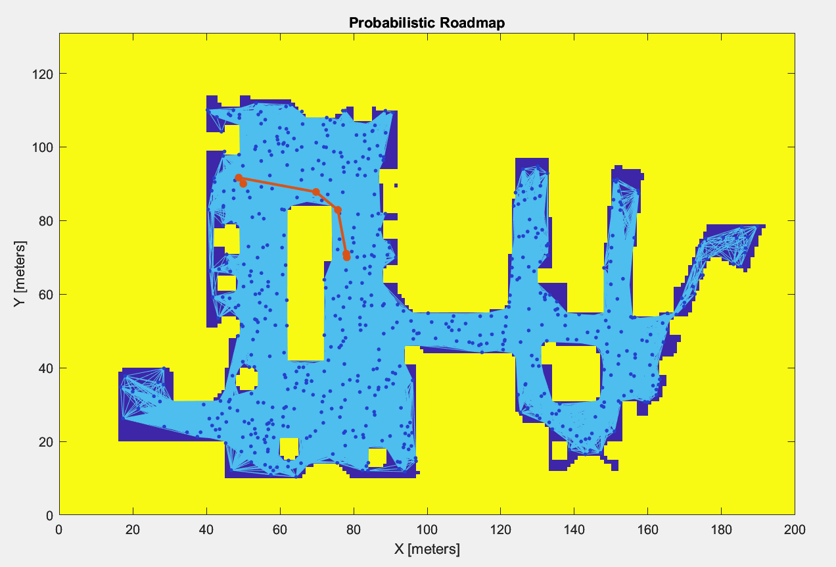
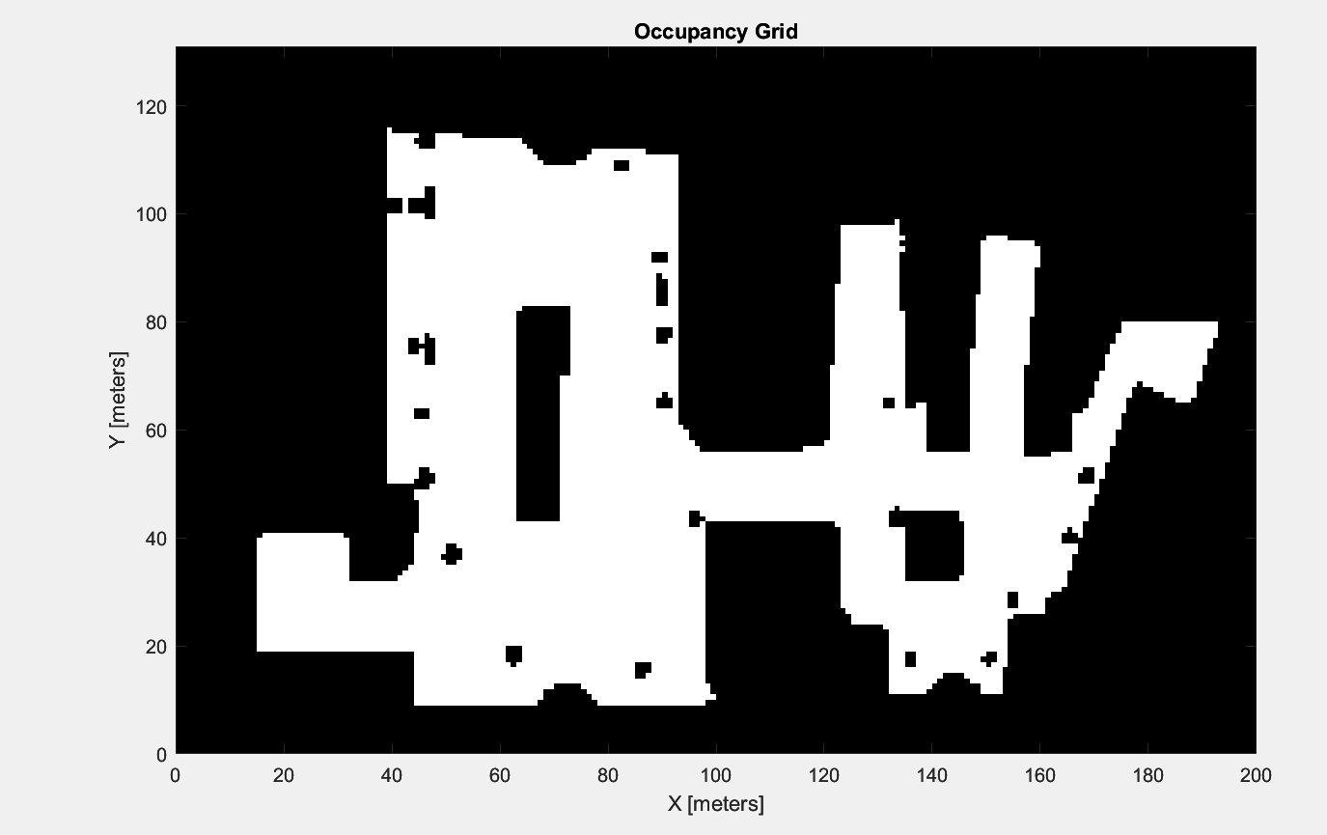
Navigasjon
Roadmap methods
Flere målpunker
Ønsker en fast rute mellom plantene
PRM

Slide 5
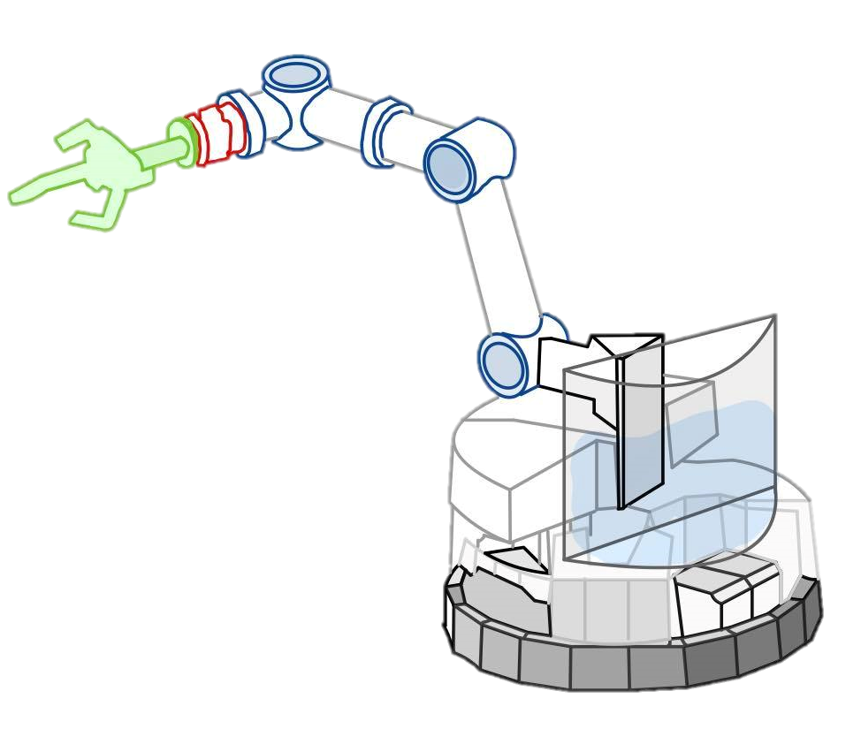
Plan videre
PRM
Ferdigstille Matlab
Vekt
vanntank
arm
Gjenspeiling av undervisningplan
Gazebo

